Slide 1
Проблема игры крестики-нолики и проект новой версии
Сделал студент ИСиП25-02п: Чистяков Егор

Slide 2
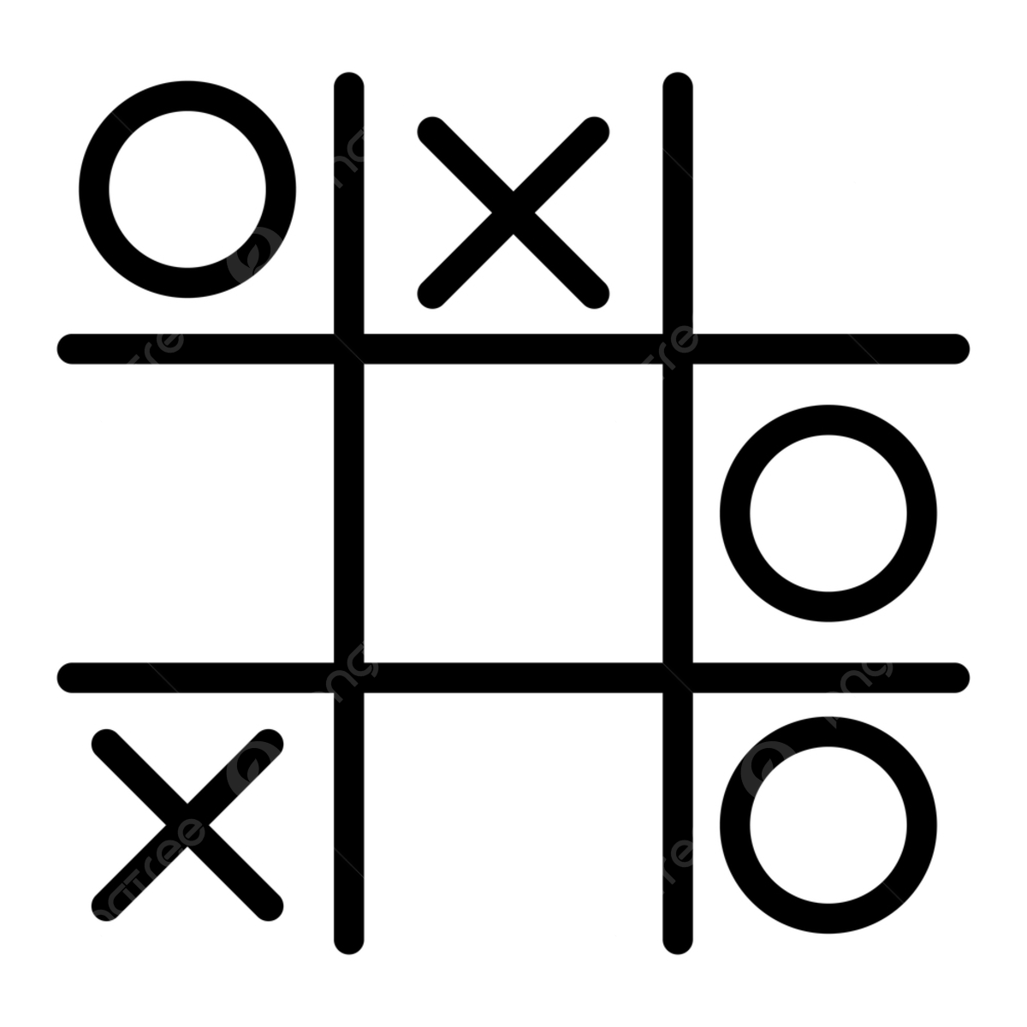
Суть игры крестики-нолики
Сама по себе игра крестики-нолики имеет суть в том, что два оппонента пытаются выиграть раунд, попеременно выставляя «крестик» или «нолик» пытаясь выстроить в конце 3 знака в ряд. Тем самым, обыграв своего противника и победив в ней.

Slide 3
Проблемы игры крестики-нолики
Проблемы. Из самой сути игры крестики-нолики вытекает целый ряд проблем, которые и не позволяют насладиться ей и из чего следует то, что спустя достаточно долгое количество игр сами крестики-нолики превращаются в бесполезно проведённое время и даже теоретическая попытка провести игру превращается бессмысленной.
Новичок. Это самая первая проблема, которая приводит игру в ничто. В чём её суть? Игра нацелена на победу, однако если человек ни разу не игравший в крестики нолики и не умеет думать на достаточно большое количество времени вперёд, то наигранному игроку он проиграет в 99% случаев, что низводит смысл играть этим людям вместе, в абсолютное ничто. А вот если человек собирается играть дальше, то приводит ко второй проблеме.
Пустота стремления. Вторая проблема игры. Её суть заключается в том, что нет необходимости играть огромное количество раз, чтобы научиться побеждать, полностью исключая развитие в игре и попытки продолжать играть в неё ради развития стратегий или тому подобному. А вот если продолжать, то всё приходит к третьей проблеме.
Наигранность и тупик. Третья проблема игры. Это проблема является самой важной в данной игре и не позволяет ей наслаждаться от слова совсем. Её суть в том, что если в игру играют сразу два наигранных игрока, то они оба не придут абсолютно ни к чему. Из-за чего это происходит? Это происходит из-за того, что у игры абсолютно нет разнообразия и из-за чего партии постоянно повторяются и сводятся к ничьей раз за разом. Именно по этой причине смысл играть в крестики-нолики полностью теряется. Победить или проиграть этим людям в данной игре вовсе невозможно.

Slide 4
Решение проблем игры
Моё решение проблемы заключается в полной противоположности данным исходам, сохранив саму суть игры «выстроить 3 фигуры в ряд для победы»:
Улучшение игры для новичков. Игра имеет «случайную» составляющую, давая даже для новичков возможность выигрывать или проигрывать и вместе с тем не исключает возможность стратегии. В итоге сращивая в одном месте и случайность и тактику.
Развитие стратегии. Для решения данной проблемы я выдал двум игрокам больше пространства – сделав игру 4х4. Это привело к достаточно большому пласту для создания стратегий и попыток победить в последний момент.
Уничтожение тупика. Совмещение большого пространства и добавления случайности решает не только две проблемы, но и к тому же решает последнюю. Тупика больше нет, следовательно и ничьей. Так как игра полностью противоположна её прародителю, то и ничья здесь не может даже в теории присутствовать, потому что в прошлой версии можно забирать ничьи постоянно и не сильно задумываясь.

Slide 5
Визуальный показ идеи

Slide 6
Развитие идеи
Для развития Хаотичных крестиков-ноликов 4х4 присутствуют первичные идеи, с которыми можно и нужно работать:
Перенос на сайт с доменом и добавление сетевой игры и рейтинга
Добавление очков, множителей, раундов, закрытия игры на все клетки.
Добавление режимов: игрок против компьютер, игрок против игрока по сети, 3 игрока против друг друга

